Slide 1
Sistemas de comunicação de dados
O sistema de comunicação tratado pela teoria da informação consiste em seis componentes:
Fonte
Transmissor
Canal
Receptor
Destino
Ruído ou interferência

Slide 2
CANAL DE COMUNICAÇÃO
É o meio pelo qual é estabelecido a comunicação entre estações e equipamentos, que pode ser constituído por cabos metálicos, cabos ópticos ou até mesmo sem fio, Paralelo ou Serial. com a finalidade de transportar informações de um ponto para outro, que dependendo do meio físico (características físicas) tem limitações para transferência de dados.

Slide 3
Classificação dos canais de comunicação
Quanto ao Sentido de Transmissão no Canal
Um equipamento pode ser projetado de tal forma que a transmissão sobre um determinado meio seja feita em uma das seguintes formas:
Simplex (→) -Quando a transmissão é feita em um único sentido. Ex.: Um sensor captando sinais de uma máquina e enviando estes para um microcomputador.
Half-Duplex ( →← ) - quando a transmissão é feita nos dois sentidos mas não ao mesmo tempo.
Full-duplex (↔) -Quando a transmissão é feita nos dois sentidos simultaneamente.

Slide 4
Classificação dos canais de comunicação
Quanto a velocidade de transmissão
Largura de banda
Alem da direção de transmissão, um canal é caracterizado pela sua largura de banda, ou seja, sua velocidade de transmissão (bps).

Slide 5
ESTRUTURA DE CODIFICAÇÃO
o sistema de numeração utilizado para transmissão, armazenagem de dados é o sistema binário (0 ou 1).
um conjunto de oito bits teremos um byte
agrupados em dois conjuntos de quatro bits. Cada conjunto pode apresentar 16 diferentes possibilidades de 16 símbolos (0,1,2,3,4,5,6,7,8,9,a,b,c,d,e,f), e daí a denominação do sistema hexadecimal(base 16).
ASCII (American Standard Code for information interchange) que representa a informação em sete bits suporta 128 caracteres distindos, sendo 98 gráficos e 34 símbolos especias para controles.
EBCDIC ( Extende Binary Coded Decimal Interchange code) usando 8 bits agrupados em quatro a quatro, formando sempre dos conjuntos de base 16 (hexa), é usada nos equipamentos IBM e é a mais utilizada atualmente.

Slide 6
Modulação
Modem é um hardware capaz de modular e demodular dados.
  O processo de modulação codifica os dados digitais (bits) no sinal da portadora;
  O processo de Demodulação faz a leitura do sinal da portadora e extrai as informações e as codifica em bits novamente.

Slide 7
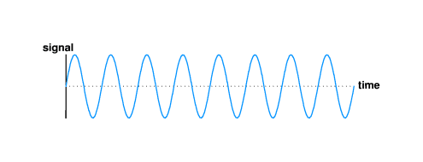
Modulação
Portadora senoidal.
Para enviar dados, o sistema de transmissão modifica levemente o sinal da portadora.

Slide 8
Modulação
A técnica que altera o sinal da portadora para enviar dados é chamado de modulação.
Esta técnica foi utilizada originalmente para fazer transmissões de tvs e rádios.
É utilizada tanto para fios de cobre, fibras, ondas de rádio ou microondas.

Slide 9
Modulação
A idéia básica é que os receptores sintonizem na portadora e extraiam dela as pequenas variações (modulações) ocorridas.
O rádio, por exemplo, descarta a portadora e toca somente o áudio que estava presente na modulação.

Slide 10

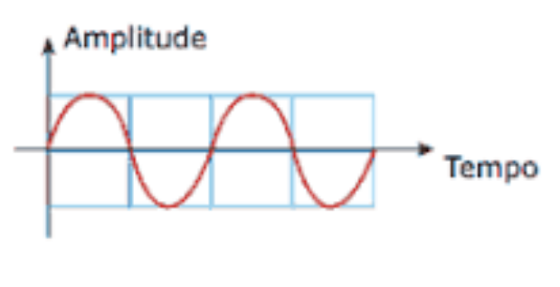
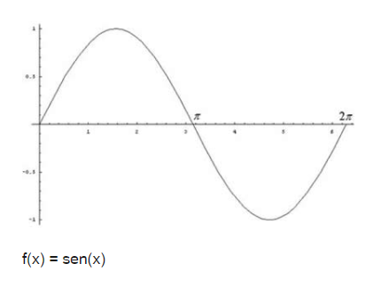
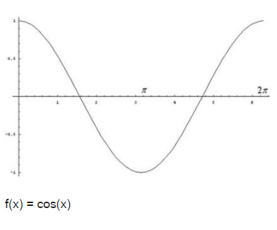
Técnicas de modulação
Técnicas de modulação:
  Modulação por amplitude (AM);
  Modulação por Frequência (FM).
  Modulação por PHASE (PM).

Slide 11
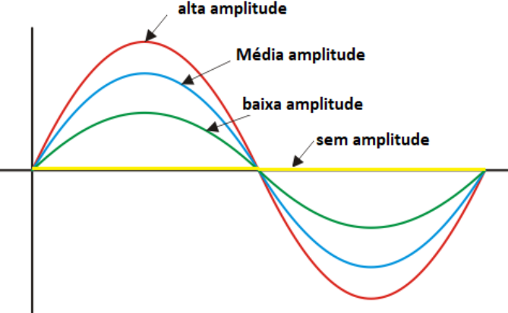
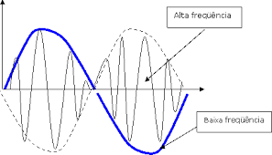
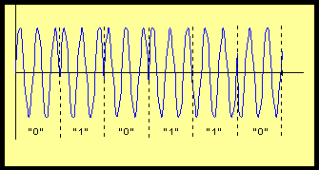
Técnicas de modulação
Amplitude (AM);
Frequência (FM).
PHASE (PM).

Slide 12
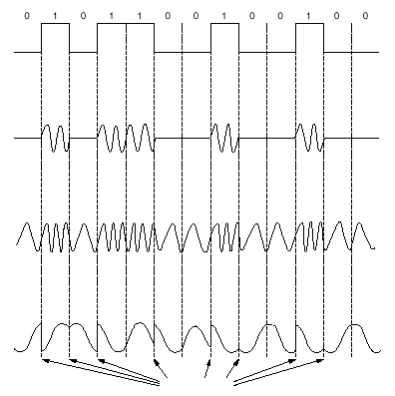
Técnicas de modulação
Sinal binário
Modulação por amplitude
Modulação por freqüência
Modulação por fase
Mudanças de fase

